Slide 1

Направление
«МЕНЕДЖМЕНТ»
ПРОФИЛЬ
«УПРАВЛЕНИЕ ОРГАНИЗАЦИЯМИ СФЕРЫ УСЛУГ»

Slide 2
Актуальность, цель программы
Достойное качество жизни человека – национальная стратегическая цель.
Основные составляющие качества жизни: здоровье, комфортная экосистема, доступность социальных жизненных ценностей – образования, достойного жилья, потребления культурных ценностей, обеспечения в старости и т.д. (ст.7 Конституции РФ)
Подготовка квалифицированных управленческих кадров для отраслей и организаций вышеуказанных сфер является целью кафедры
Миссия
«Качество управления сферой услуг – качество жизни человека»

Slide 3
Основные дисциплины
Наименование основных дисциплин программы | Краткая аннотация дисциплины
Теория менеджмента сферы услуг | Глубокое изучение базовых принципов управления в сфере услуг
Бизнес-модели в различных отраслях сферы услуг | Аналитика и принципы формирования бизнес-моделей в различных отраслях сферы услуг, учитывая вид деятельности, характер клиентских отношений и цикл производства услуг
Права потребителей на рынке услуг | Управление в условиях правовой грамотности поставщиков услуг
Ценообразование на рынке услуг | Анализ методов ценообразования при отсутствии очевидных механизмов оценки затрат на производстве услуг
Клиентоориентированный подход в сфере услуг | Курс направлен на формирование способности к анализу проблем поведения потребителей на рынке услуг, формированию прямых потребительских отношений между производителем и потребителем услугу
Репутационный капитал сервисных компаний | Формирование и развитие основных составляющих репутационного капитала организаций сферы услуг с учетом условия нематериального производства.
Управление общественным сектором и социально-значимыми услугами | Оценка возможности реализации концепций управления в сфере услуг при производстве социально –значимых услуг. Анализ особенностей управления в здравоохранении, образовании, культуре, спортивной индустрии, ЖКХ и других социальных отраслях

Slide 4
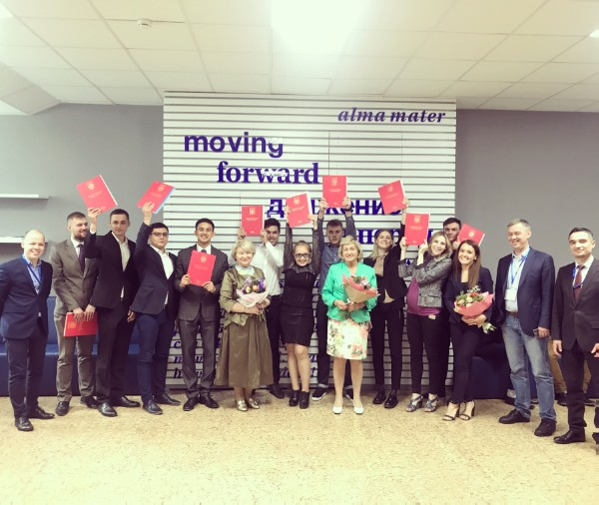
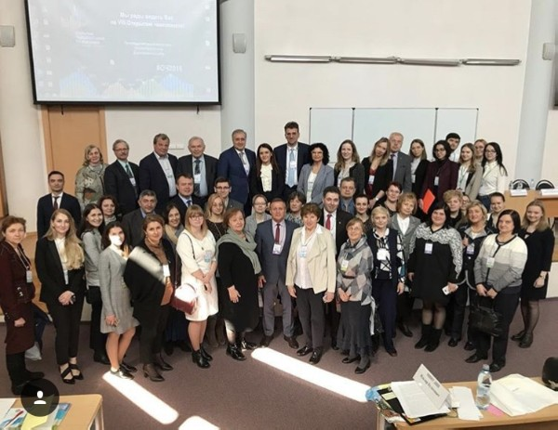
О кафедре

Slide 5














Партнеры образовательной программы.
Стажировки, практики

Slide 6


Будущие профессии
Руководитель компании/
социальный
предприниматель

Slide 7
Контакты кафедры
«МЕНЕДЖМЕНТ В СОЦИАЛЬНОЙ СФЕРЕ»
г.Казань, ул.Бутлерова, д.4
Кабинет А703
Тел.: 2383464
E-mail: kaf_mss@mail.ru
Instagram: kaf_mss_iuef_kfu
Елена Александровна 8(917) 254-07-38

